Slide 1
대경 HuStar아카데미
알고리즘 실습
다이나믹 프로그래밍

Slide 2
Review
그래프 심화
DFS
BFS
그리디
세금 징수
다이어트
프로젝트(5)

Slide 3
Today
다이나믹 프로그래밍
피보나치 수열2
더블로가
최장 공통 부분 수열
프로젝트(5)

Slide 4
Dynamic Programming?
부분 문제
부분 문제
부분 문제
전체 문제
작은 비슷한 부분 문제를 풀고, 그것들을 이용해 큰 전체 문제를 해결!
Bottom Up 방식
분할한 문제 간의 연관성 O
c.f. Divide and Conquer
Top Down 방식
분할한 문제 간의 연관성 X
문제 간 연관성이 있다!

Slide 5
Dynamic Programming?
부분 문제를 명확하게 정의합니다.
원래 문제에서 보통 데이터의 크기만 줄이는 경우로 생각
예외적인 케이스도 존재 ➔ 기존 부분 문제 + 제한 조건을 추가
원래 답의 위치를 파악합니다.
부분 문제가 곧 답의 힌트!
부분 문제의 해답을 모아둘 배열 등을 생성 가능
부분 문제가 틀림을 알아내는 데에도 주요한 포인트
재귀 식(점화 식)을 부분 문제의 정의와 수학적 논리에 따라 잘 세웁니다.
부분 문제를 해결하기 위해선, 더 작은 부분 문제들의 답을 이용
Backward Analysis: 이 문제의 답이 어디서 올 수 있었는가를 분석
식에 나오게 되는 변수들을 통해 반복 문을 어떻게 해야 할지 분석
식이 제대로 세워지지 않는다면, 1번으로 돌아감
기저 조건(초기값)을 세웁니다.
당연한 부분 + 3번 식에서는 값을 구할 수 없는 예외적인 경우
사람이 해결해야 함!

Slide 6
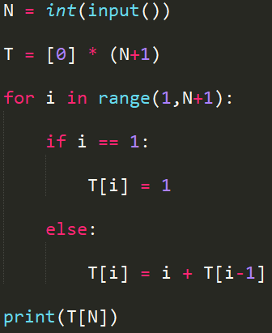
Dynamic Programming?
자연수 N이 주어지면, 1~N까지의 합을 더하는 프로그램
부분 문제를 명확하게 정의
T[i]: 1~i 까지의 합
원래 답의 위치
T[N]일 것
➔ print(T[N])
➔ 답이 들어갈 T 배열을 생성
재귀 식(점화 식)
T[i] = i + T[i-1]
➔ for문이 i로 돈다. (N까지)
기저 조건(초기값)
i가 1일 때 T[i] = 1
for문 내에 조건이 들어간다.
조건이 아닌 경우는 3번

Slide 7
피보나치 수열의 n번째 항 구하기 (2)
피보나치 수열의 n번째 항을 계산합니다.
F(1) = 1
F(2) = 1
F(3) = F(1) + F(2) = 1 + 1 = 2
…
F(N) = F(N-1) + F(N-2)
※ 재귀 함수(Recursive Function)를 이용하면 Memorization 기법을 쓰지 않는 이상 TIME LIMIT!
Hint!는 Dynamic Programming
부분 문제를 명확하게 정의합니다.
원래 답의 위치를 파악합니다.
재귀 식(점화 식)을 부분 문제의 정의와 수학적 논리에 따라 잘 세웁니다.
기저 조건(초기값)을 세웁니다.

Slide 8
피보나치 수열의 n번째 항 구하기 (2)
부분 문제를 명확하게 정의
Fibo[i]: i번째 피보나치 수열의 숫자
원래 답의 위치
Fibo[n]
재귀 식(점화 식)
Fibo[i] = Fibo[i-1] + Fibo[i-2]
기저 조건(초기값)
i=1 or 2일 때, Fibo[i] = 1

Slide 9
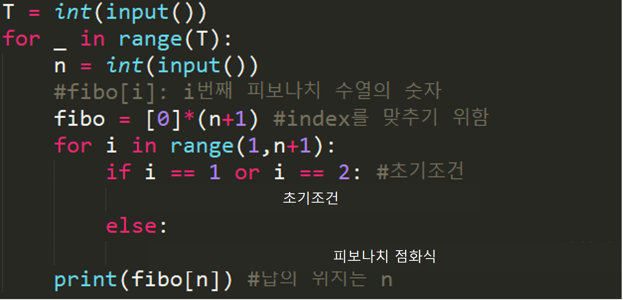
피보나치 수열의 n번째 항 구하기 (2)

Slide 10

더블로 가
시작 1 2 3 4 5 6 7 8 9(n)

Slide 11
더블로 가
시작 1 2 3 4 5 6 7 8 9(n)
1. 한 칸만 이동하는 방법

Slide 12
더블로 가
시작 1 2 3 4 5 6 7 8 9(n)
한 칸만 이동하는 방법
두 칸을 이동하는 방법

Slide 13
더블로 가
3*2=6
시작 1 2 3 4 5 6 7 8 9(n)
한 칸만 이동하는 방법
두 칸을 이동하는 방법
더블로 이동하는 방법

Slide 14
더블로 가
3.5*2?
시작 1 2 3 4 5 6 7 8 9(n)
한 칸만 이동하는 방법
두 칸을 이동하는 방법
더블로 이동하는 방법

Slide 15
더블로 가
시작 i/2 ? i-2 i-1 i ? ? ? n
현재 어떤 발판 i 에 있을 때, 최대점수
- 한칸 전 발판에서 온 경우
- 두칸 전 발판에서 온 경우
- 더블 이동해서 온 경우 (?)
→ {(각 경우) + (현재 발판의 점수)}의 최대점수

Slide 16
더블로 가
부분 문제를 명확하게 정의
T[i]: i번 발판을 밟았을 때의 최대 점수
원래 답의 위치
T[N]일 것
➔ print(T[N])
➔ 답이 들어갈 T 배열을 생성
재귀 식(점화 식)
(i가 홀수면) T[i]=max(T[i-1], T[i-2]) + data[i]
(i가 짝수면) T[i]=max(T[i-1], T[i-2], T[i//2]) + data[i]
for문이 i로 돈다. (N까지)
기저 조건(초기값)
i가 1일 때 T[i] = data[i]
for문 내에 조건이 들어간다.
(짝수)
i/2
i-2
i-1
i
(홀수)
i-2
i-1
i

Slide 17
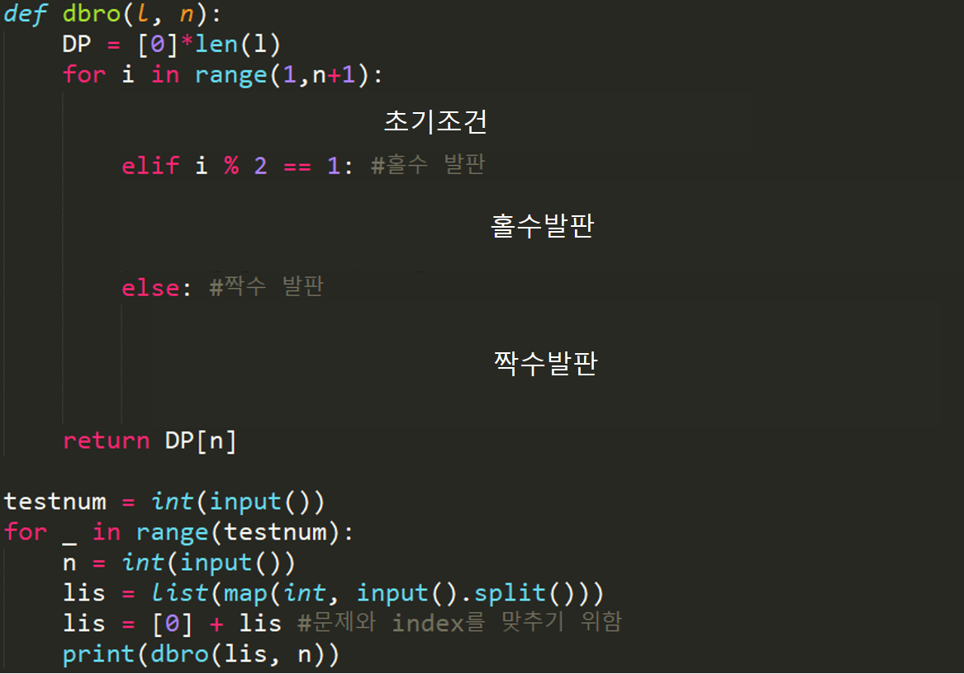
더블로 가

Slide 18
최장 공통 부분 문자열
두 문자열의 최장 공통 부분 문자열의 찾아 주세요
ABABDC
DAFABC
ABABDC
DAFABC

Slide 19
최장 공통 부분 문자열
부분 문제를 정의
D[i][j]: 첫번째 문자열을 i번째 까지만 사용하고,
두번째 문자열을 j번째 까지만 사용했을 때
두 문자열의 최장 공통 부분 문자열

Slide 20
최장 공통 부분 문자열
거꾸로 생각해보기(Backward Analysis)
D[i][j]를 살필 때
공통 부분 문자열에서 가장 마지막의 문자를 고려해보자.
가장 마지막 문자가
1. A[i]와 B[j]가 같아서 이 문자로 부터 온 경우
2. 이 문자로 부터 오지 않은 경우

Slide 21
최장 공통 부분 문자열
거꾸로 생각해보기(Backward Analysis)
A[i]와B[j]가 같아서 이 문자로 부터 온 경우
A[1] ~ A[i-1]
A[i]
B[1] ~ B[j-1]
B[j]
A[i]와 B[j]가 같아야함 이전의 공통 부분 문자열은 A[1]~A[i-1]과 B[1]~B[j-1]로 이루어졌을 것
D[i-1][j-1]+1

Slide 22
최장 공통 부분 문자열
거꾸로 생각해보기(Backward Analysis)
A[i]와B[j]가 같아서 이 문자로 부터 온 경우
A[1] ~ A[i-1]
A[i]
B[1] ~ B[j-1]
B[j]
A[i]와 B[j]가 같아야함 이전의 공통 부분 문자열은 A[1]~A[i-1]과 B[1]~B[j-1]로 이루어졌을 것
D[i-1][j-1]+1

Slide 23
최장 공통 부분 문자열
거꾸로 생각해보기(Backward Analysis)
이 문자로부터 오지 않은 경우
A[1] ~ A[i]
A[1] ~ A[i-1]
B[1] ~ B[j-1]
B[1] ~ B[j]
마지막 A[i], B[j]를 사용하는 것이 최장 공통 부분 수열이 아니기 때문에 다음 둘 중 하나에 속한다.
따라서 D[i][j-1] 또는 D[i-1][j]

Slide 24
최장 공통 부분 문자열
거꾸로 생각해보기(Backward Analysis)
재귀식
$$D\left[i\right]\left[j\right]=\left\{\begin{aligned} \text{max}\text{(}\text{D}\text{[}\text{i}\text{−1][}\text{j}\text{−1]+1, }\text{D}\text{[}\text{i}\text{−1][}\text{j}\text{], }\text{D}\text{[}\text{i}\text{][}\text{j}\text{−1]) }\text{if} A\left[i\right]=B[j] \\ \text{max}\text{(}\text{D}\text{[}\text{i}\text{−1][}\text{j}\text{], }\text{D}\text{[}\text{i}\text{][}\text{j}\text{−1])} otherwise \end{aligned}\right.$$
기저 조건
i가 0일 때는?
j가 0일 때는?

Slide 25
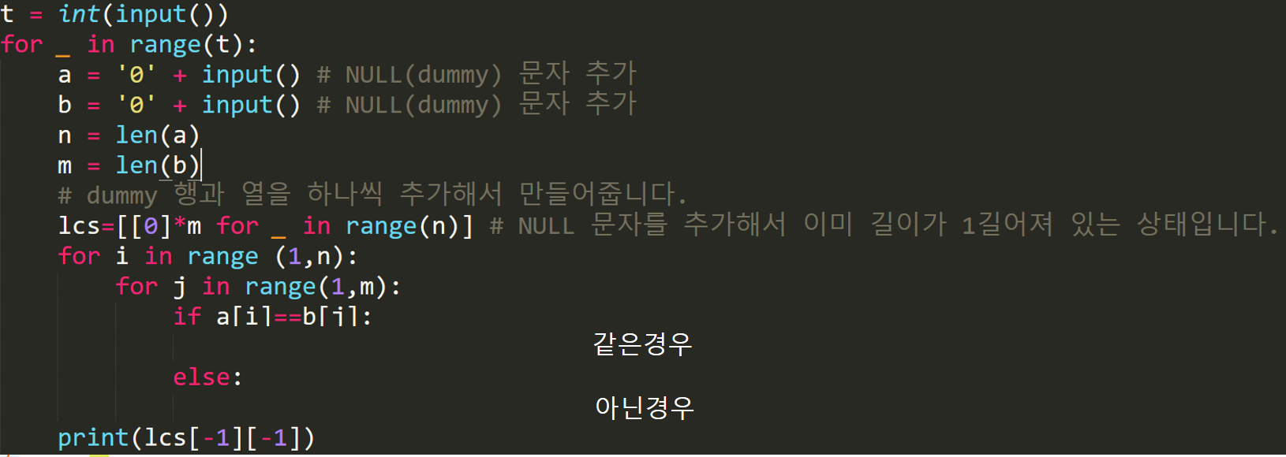
최장 공통 부분 문자열

